Slide 1
DEPARTAMENTO DE CIENCIAS HUMANAS Y SOCIALES
CARRERA LICENCIATURA EN CIENCIAS DE LA EDUCACIÓN
MENCIÓN EDUCACIÓN INFANTIL
TESIS PREVIO A LA OBTENCIÓN DEL TÍTULO DE:
LICENCIADA EN CIENCIAS DE LA EDUCACIÓN MENSIÓN:
“EDUCACIÓN INFANTIL”
Investigadora: Katerine Telvita Castillo Gaona.
Directora: Msc. Ximena Baldeón.
Codirector: Ing. Fabián Jaramillo.

Slide 2
La educación es el arma más poderosa que puedes usar para cambiar el mundo.
Nelson Mandela

Slide 3
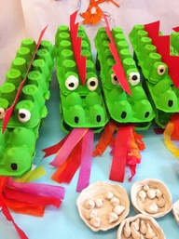
Tema
“USO DE MATERIAL RECICLABLE CON FINES DIDÁCTICOS, SU IMPACTO EN EL DESARROLLO DE VALORES AL CUIDADO DEL MEDIO AMBIENTE EN LOS NIÑOS DE 4 A 5 AÑOS DE EDAD DEL CENTRO DE EDUCACIÓN BÁSICA “VALENCIA HERRERA” EN EL AÑO LECTIVO 2013-2014.”

Slide 4
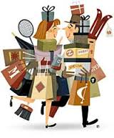
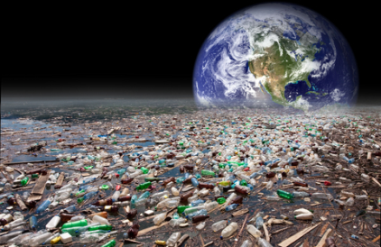
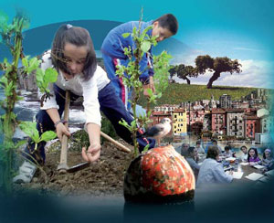
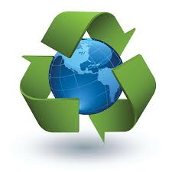
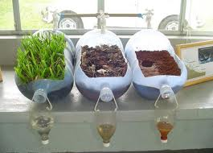
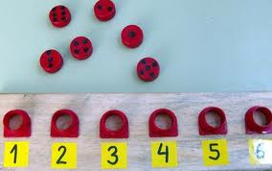
Introducción
Explotación de recursos naturales
Consumismo
Reciclaje
Educación ambiental
Uso de material reciclable
Educación académica

Slide 5
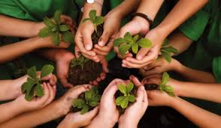
Sociedad humanizada

Slide 6
CAPÍTULO I

Slide 7
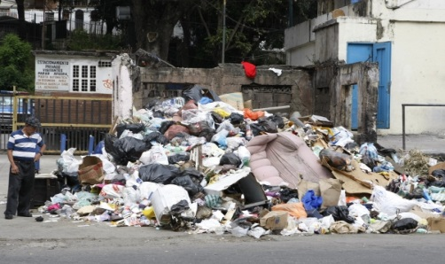
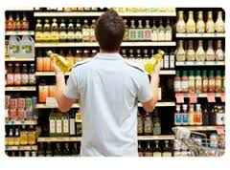
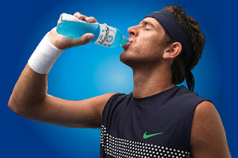
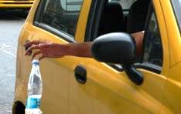
Situación problemática
Consumismo
Quito genera 1 750 tonelada diarias de basura y el 40% es inorgánica
Personas sin valores al cuidado ambiental

Slide 8
Personas con pocos valores al cuidado ambiental
Productos perjudiciales para la salud
Educación académica
Autoridades educativas no incluyen al currículo el uso de material reciclable.
Los niños/as consumen productos empacados
Docentes no preparados/as en temas ambientalistas
Generan gran cantidad de material reciclable
No cuentan con programas ambientalistas
No dan uso didáctico al material reciclable.
Material didáctico con elevados costos

Slide 9
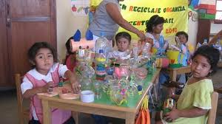
Formulación del problema
¿El uso de material reciclable con fines didácticos, impacta en el desarrollo de valores al cuidado ambiental de los niños de 4 a 5 años?

Slide 10
Justificación
La naturaleza es esencial para el desarrollo del ser humano, sin embargo, la contaminación ambiental constantemente perjudica a la supervivencia de la misma, debido a la falta de concientización y malos hábitos de las personas respecto al cuidado ambiental.
La educación ambiental será la única solución a largo plazo. Por lo tanto, es necesario implementar el uso de material reciclable como instrumento didáctico, y mediante un proceso ir desarrollando en los estudiantes conciencia y valores al cuidado ambiental, en el caso de los docentes darles a conocer los beneficios que trae el uso de este material.

Slide 11
OBJETIVOS
General
Específicos
Utilizar material reciclable con fines didácticos, y determinar el impacto en el desarrollo de valores del cuidado ambiental de los niños de 4 a 5 años
Identificar el proceso de recolección de basura implementado por la institución y su relación con la formación de los niños/as.
Constatar el uso de material reciclable con fines didácticos por parte de la/los docentes.
Determinar el grado de conocimientos adquiridos, de los niños/as del centro infantil sobre el efecto que tiene la generación de basura en el medio ambiente.
Diseñar material didáctico utilizando plástico, cartón y papel, reciclados con fines didácticos.

Slide 12
CAPÍTULO II

Slide 13
Contaminación Ambiental

Slide 14
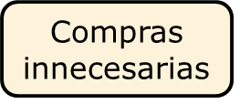
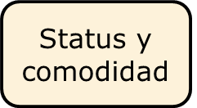
Contaminación ambiental
Sobrepoblación
Consumismo
Definición
Tipos de contaminación
Actividades del ser humano
Es la presencia de un agente (físico, químico, biológico) contaminante dentro del ambiente natural, causando serios daños en el desarrollo de los seres vivos.
Alimentación
Disminuye la calidad de vida
C. del agua
Vivienda
C. del suelo
Salud
Suelos infértiles
Vestuario
Transporte
Limitación de recursos naturales
Productos de un solo uso
Sobre explotación de recursos naturales
Generan gran cantidad de basura inorgánica

Slide 16
Importancia
Reciclaje: es una estrategia de gestión de residuos solidos Ruiz, Joseph.
La generación de residuos inorgánicos será mínimo
Reducir
Reutilizar
Reciclar
Se salva bosques
Se ahorra energía
Se ahorra agua
Se protege el suelo
Baja explotación RN
Ahorro económico
Participación
Papel, cartón, plástico, metal, hierro, acero, cobre, aluminio, madera, textiles.
Falta de educación ambiental
Sociedad resistente a los cambios
Ciclo tradicional
Falta de proyectos
Obstáculos del reciclaje
Tipos de materiales
Ventajas de reutilizar
Tres R de la ecología
Aportaciones de reciclar

Slide 17
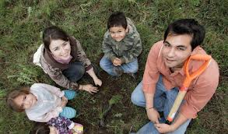
Valores hacia el cuidado ambiental

Slide 18
En palabras de Ryder, J. (2011). Los valores actúan como guías en las diversas situaciones en las que se encuentra el ser humano.
Respeto
Conciencia
Solidaridad
Igualdad
Responsabilidad
Educación ambiental
Es un proceso permanente en la formación de una sociedad para el desarrollo de hábitos, valores necesarios para una convivencia armoniosa entre la naturaleza y el ser humano.

Slide 19
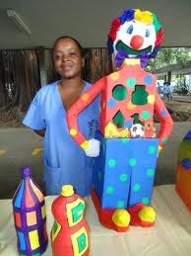
Uso didáctico del material reciclable

Slide 20
Desarrolla
Habilidades
Aprendizaje significativo
Experimentación
Resolver problemas
Conoce la realidad del medio que le rodea
Valores
Creatividad
Curiosidad
Elaboración de su propio material de aprendizaje
Destrezas

Slide 21
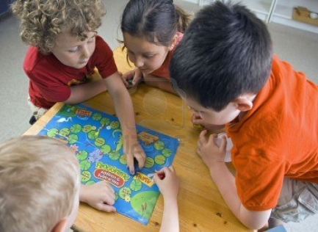
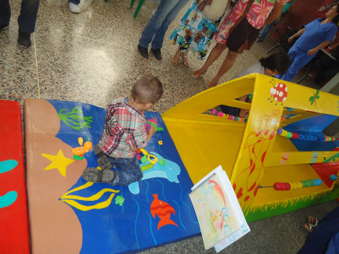
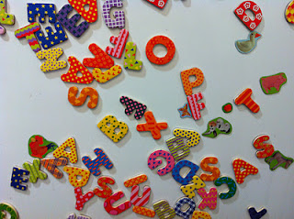
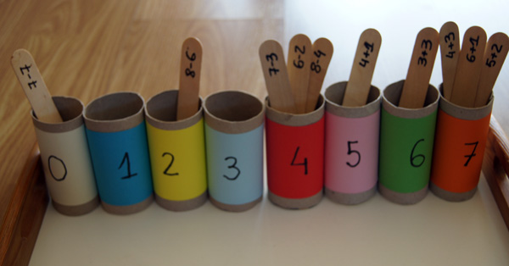
Áreas de desarrollo donde se puede usar material reciclable
Área Sensorio motriz
Área cognitiva
Área socio emocional
Área Lenguaje

Slide 22
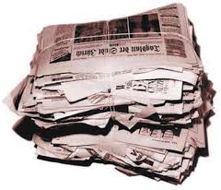
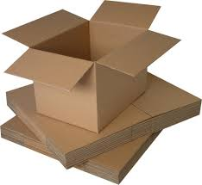
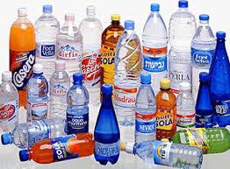
Material que se puede usar con los niños/as
Cartón
Plástico y textil
Papel

Slide 23
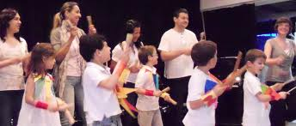
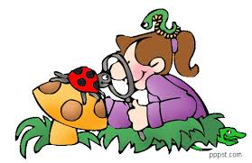
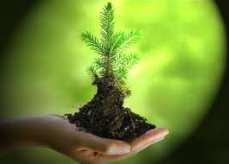
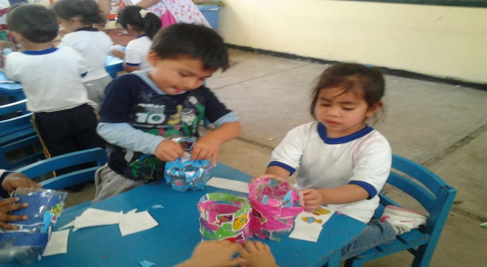
Motivación lúdica
PROCESO METODOLÓGICO
Información
compromiso
Acción
experimentación

Slide 24
Hipótesis
Hipótesis general: El uso de material reciclable con fines didácticos, si incide en el desarrollo de valores del cuidado ambiental de los niños de 4 a 5 años
Hipótesis nula: El uso de material reciclable con fines didácticos, no incide en el desarrollo de valores del cuidado ambiental de los niños de 4 a 5 años
VI: Material reciclable con fines didácticos
VD: Valores al cuidado ambiental

Slide 25
Operacionalización de variables

Slide 26
VARIABLE | DEFINICIÓN | DIMENSIONES
Material reciclable con fines didácticos | “Los materiales reciclables, son desperdicios inorgánicos desechados por el hombre, los cuales mediante un proceso parcial o total, se los puede volver a utilizar. El proceso total consiste: en recolectarlos y transformarlos en nuevos productos. El proceso parcial consiste: en reutilizarlos para diferentes actividades domesticas o para fines didácticos que ayuda al desarrollo de habilidades motrices y cognitivas de los niños”. Inspirada por Ruiz, Joseph | Reciclaje Material que puede volver a utilizarse Productos nuevos que genera material reciclable

Slide 27
VARIABLE | DEFINICIÓN | DIMENSIONES
Valores al cuidado ambiental. | “Los valores ambientales son principios que orientan o guían las conductas o comportamientos de las personas, hacia la protección de la naturaleza, permitiendo la convivencia armoniosa entre la naturaleza y el ser humano.” Inspirada por Ryber, J. | Principios. Comportamientos y conductas ambientales de los niños. Protección a los recursos del planeta. Conciencia ambiental. Preservación de la naturaleza.

Slide 28
CAPÍTULO III

Slide 29
Técnicas e instrumentos
Tipo de investigación
Esta investigación es de tipo correccional, se observó como se relacionaron las variables de investigación planteadas
Material reciclable con fines didácticos Valores al cuidado ambiental
TÉCNICA | INSTRUMENTOS | SUJETOS DE APLICACIÓN
Observación | Guía de observación | Niños/as Docentes
Encuesta | Cuestionario | Padres de familia
Entrevista | Entrevista | Docentes y Director

Slide 30
Población y muestra
66 niños
33 niños

Slide 31
Resultados de guía de observación estudiantes

Slide 32
Fase inicial

Slide 33
Fase de desarrollo

Slide 34
Fase final

Slide 35
Resultados de guía de observación Docentes

Slide 36
Resultados de guía de observación a la Institución Educativa

Slide 37
Resultados de encuesta a padres de familia

Slide 38
Comprobación de hipótesis
Consumado este proyecto investigativo se acepta la hipótesis general donde se afirma que “El uso de material reciclable con fines didácticos, impacta en el desarrollo de valores del cuidado ambiental de los niños de 4 a 5 años.”

Slide 39
Conclusiones
Estudiantes:
Tienen conocimientos teóricos respecto al cuidado de la naturaleza y uso de material reciclable.
Diariamente consumen productos empacados, generando desechos inorgánicos, sin darle ninguna utilidad.
Al aplicar el proceso metodológico se logró incentivar a los niños, a la recolección de material reciclable, elaboración de recursos lúdicos y didácticos y el uso de los mismos en su proceso recreativo y formativo. En el grupo B no se logró el uso de material reciclable.
Mostraron una actitud de apoyo al cuidado de la naturaleza, le dieron uso a este material por si solos. En el grupo B lo hacían por cumplir una orden de la docente.

Slide 40
Docentes:
Tienen conocimientos claros acerca del reciclaje, a pesar de no haber recibido capacitación por parte de la institución.
Los conocimientos transmitidos a los niños y niñas acerca del cuidado ambiental es teórico y muy poco, práctico.
Las docentes, toman en cuenta dentro de sus planificaciones, el cuidado ambiental en la materia Entorno natural y social, el aprendizaje es teórico.
En cuanto a programas medioambientales no lo realizan, manifiestan que no hay colaboración por parte de los padres de familia.

Slide 41
Institución Educativa:
El programa de reciclaje consiste: en la recolección de material reciclable para posteriormente venderla. Esto lo hace, únicamente, el personal de limpieza. Los fondos recolectados, los utilizan para mejoras de la institución.
Anteriormente organizaban programas medioambientales auspiciados por el Municipio Metropolitano de Quito.
Por ser su primer año de reciclaje, falta incentivar un ambiente verde, e involucrar a toda la comunidad educativa. Las autoridades están conscientes de dichas fallas.

Slide 42
Padres de familia:
Los padres de familia conocen acerca del reciclaje debido a la información brindada por parte de la Institución Educativa, pero no del uso didáctico que le pueden dar, en sus hogares generan principalmente papel y plástico. Algunas veces, lo utiliza para las tareas de sus hijos/as.

Slide 43
Recomendaciones
Proceso metodológico debe ser continuo y motivador, proponiendo actividades fáciles.
Proponer charlas a los padres de familia, sobre la importancia de una buena alimentación y desventajas que trae el consumo de estos productos.
Las docentes deben poner en practica la teoría, los niños aprenden rápidamente con el ejemplo, y muy poco con las palabras.
Capacitar a los docentes respecto al uso de material reciclable.
Los fondos recolectados invertir en el implemento de recursos al programa de reciclaje.
Involucrar a toda la comunidad educativa en el programa de reciclaje.

